Slide 1

Proje Adı: Todo List Backend Hazırlayan: Yakup Eren Ermurat
Sunum Tarihi:12/01/2025

Slide 2
Kendimi Tanıtma
Merhabalar ben Yakup Eren ERMURAT. KARADENİZ TEKNİK ÜNİVERSİTESİ yazılım mühendisliğinden Şubat 2024’de mezun oldum. Yazılım kariyerime Java Backend Developer olarak devam etmek istediğim için mezuniyetimden sonra Patika+ Full Stack Web Development Bootcamp ‘ine katıldım ve aynı zamanda Mimar ARSLAN ‘ dan Java Backend Developer kursunu da aldım. İkisinide başarılı bir şekilde bitirip bu alanda kendimi geliştirmek için projeler yapmaya bootcamplere katılmaya çalışıyorum. Bu sayede bilgilerimi taze tutup yeni teknolojiler öğrenmeye çalışıyorum. Backend ağırlıklı projeler geliştirdim ve Java, Spring Boot, Hibernate, PostgreSQL , Mikroservisler , Docker teknolojileriyle çalıştım.

Slide 3
Proje Tanıtımı
Bu proje, Spring Boot kullanarak geliştirilen bir Todo List Backend API uygulamasıdır.
Proje Amacı: Kullanıcıların görev ekleme, güncelleme, silme ve tamamlanan/tamamlanmamış görevleri listelemesine olanak sağlar.Sadece Backend geliştirilmiştir.
Veritabanı: PostgreSQL (Docker ile containerize edilmiş)

Slide 4
Kullanılan Teknolojiler ve Araçlar
Backend: Java 17, Spring Boot, Spring Data JPA, Lombok
Veritabanı: PostgreSQL
Araçlar: IntelliJ IDEA, Maven, Postman, Docker, Docker Compose
Test: Postman ile manuel testler
API Dokümantasyonu: Swagger UI

Slide 5
Proje Özellikleri
CRUD İşlemleri:
✅ Yeni görev ekleme (POST)
✅ Görev güncelleme (PUT)
✅ Görev silme (DELETE)
✅ Tamamlanan ve tamamlanmamış görevleri listeleme (GET)
Validasyonlar:
Aynı başlıkla iki görev eklenemez.
Güncelleme sırasında aynı başlık kontrolü.
Hata Yönetimi:Global Exception Handling ile detaylı hata mesajları.
Swagger Entegrasyonu:API dokümantasyonu için
Swagger UI desteği.

Slide 6
Proje Yapısı
Proje Katmanları:
Controller: API isteklerini karşılar.
Service: İş mantığını içerir.
Repository: Veritabanı işlemlerini yönetir.
Entity: Veri modelleri tanımlanır.
DTO: Veri transferi için kullanılan nesneler.
Exception Handling: Hata yönetimi için kullanılır.
Katmanlı Mimari:
Controller → Service → Repository → Database

Slide 7
Projenin Dockerize Edilmesi
Docker Kullanımı:
PostgreSQL ve Spring Boot container içinde çalışır.
Dockerfile: Uygulamayı containerize eder.
docker-compose.yml: PostgreSQL ve uygulamayı birlikte çalıştırır.
Dockerfile:
Java 17 kullanır.
Maven ile proje build edilir.
docker-compose.yml:
PostgreSQL container'ı başlatır.
Uygulamayı 8080 portunda çalıştırır.

Slide 8
Proje Testleri
Postman Testleri:Tüm CRUD işlemleri test edilmiştir.
Başarı ve hata senaryoları test edilmiştir.
Swagger UI:API endpointlerinin görselleştirilmiş hali.
Kullanıcı dostu API testi.

Slide 9
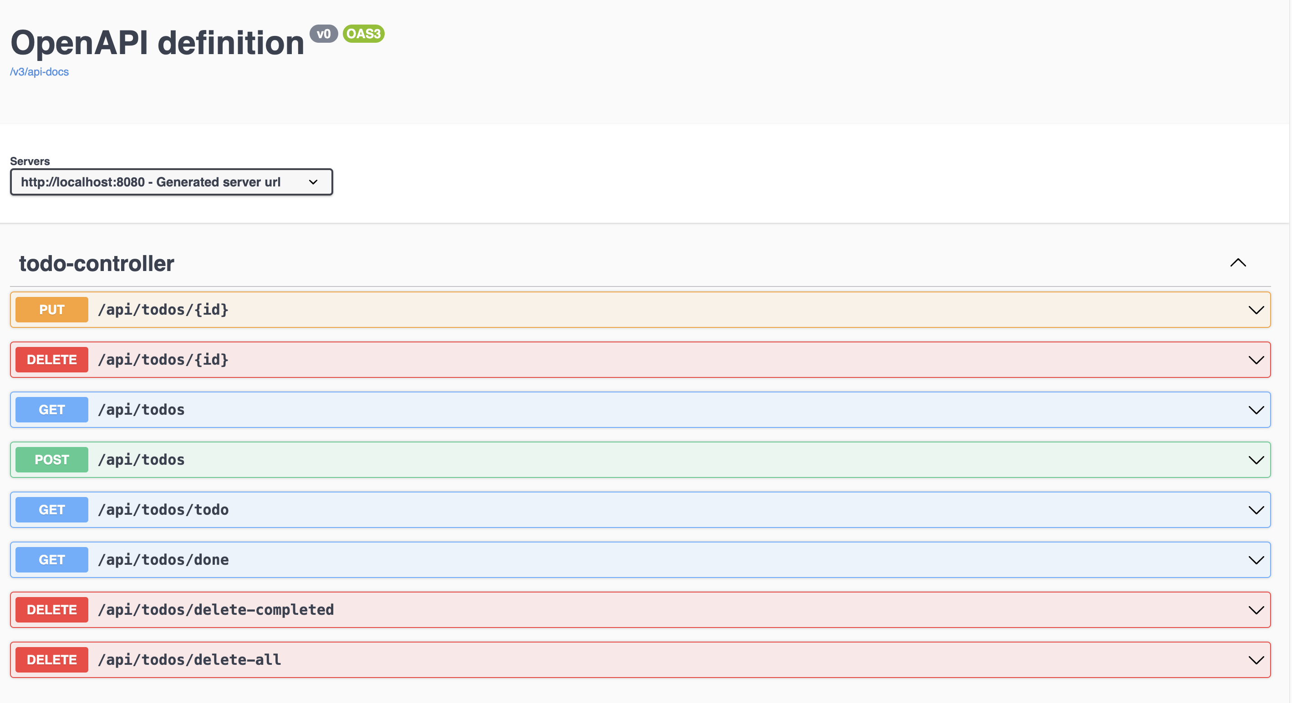
Ekran Görüntüleri (Swagger UI)
Swagger’da Apilerin Genel Görünümü

Slide 10
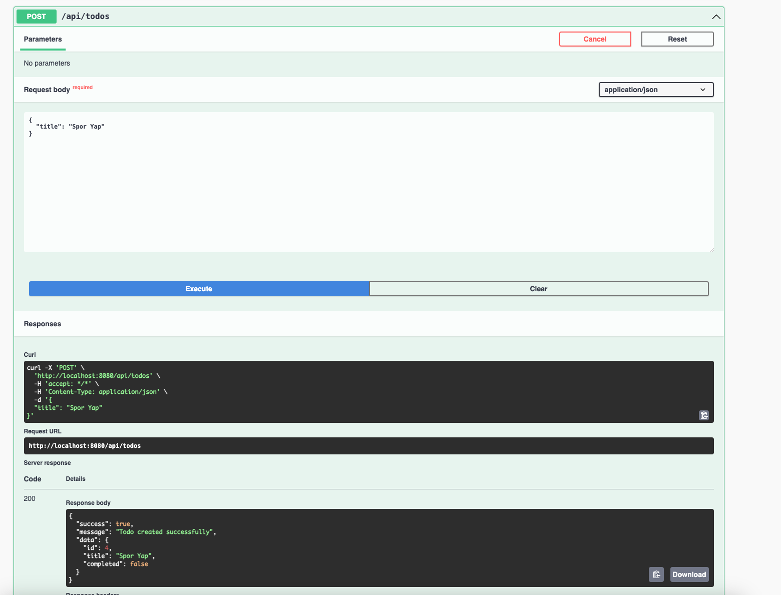
Ekran Görüntüleri (Swagger UI)
Swagger’da POST Endpointi Başarılı Durumu Durumu

Slide 11
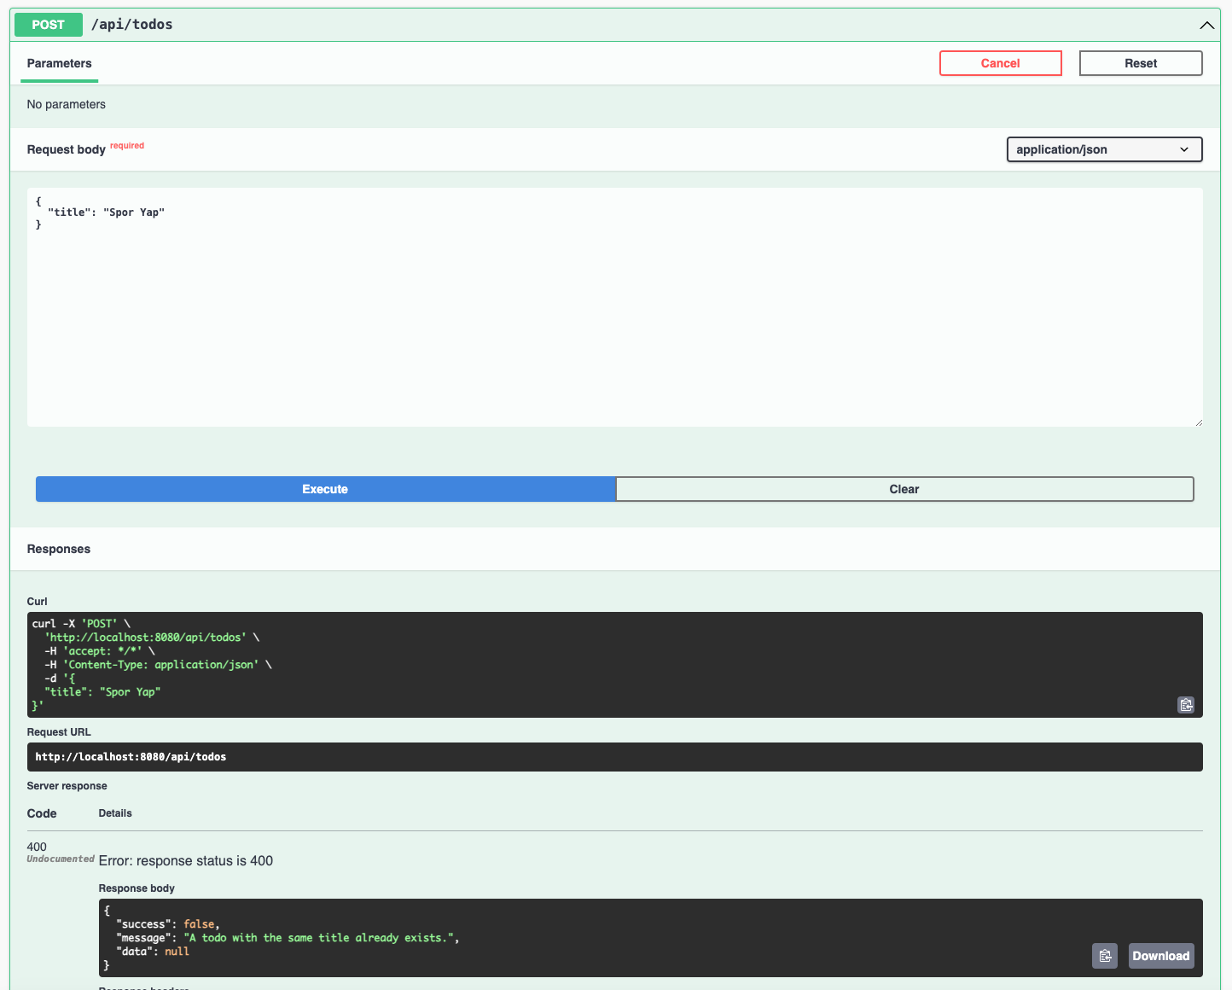
Ekran Görüntüleri (Swagger UI)
Swagger’da POST Endpointi Hatalı Durumu (Aynı title kullanımı)

Slide 12
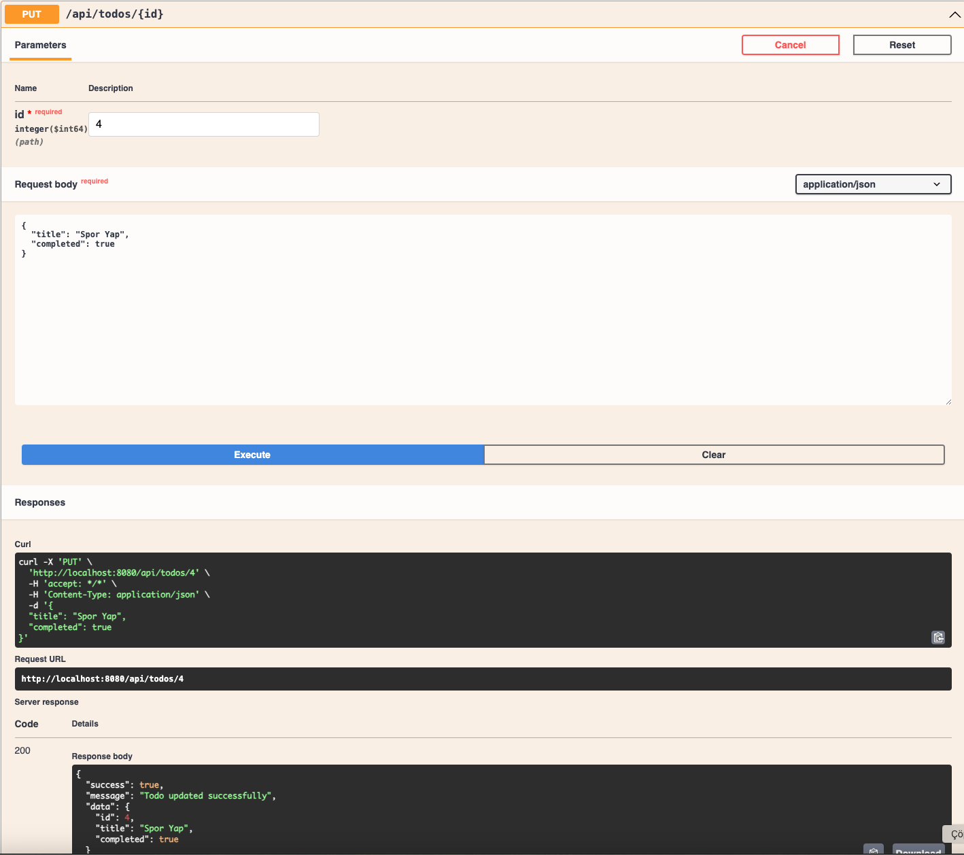
Ekran Görüntüleri (Swagger UI)
Swagger’da PUT Endpointi Başarılı Durumu

Slide 13
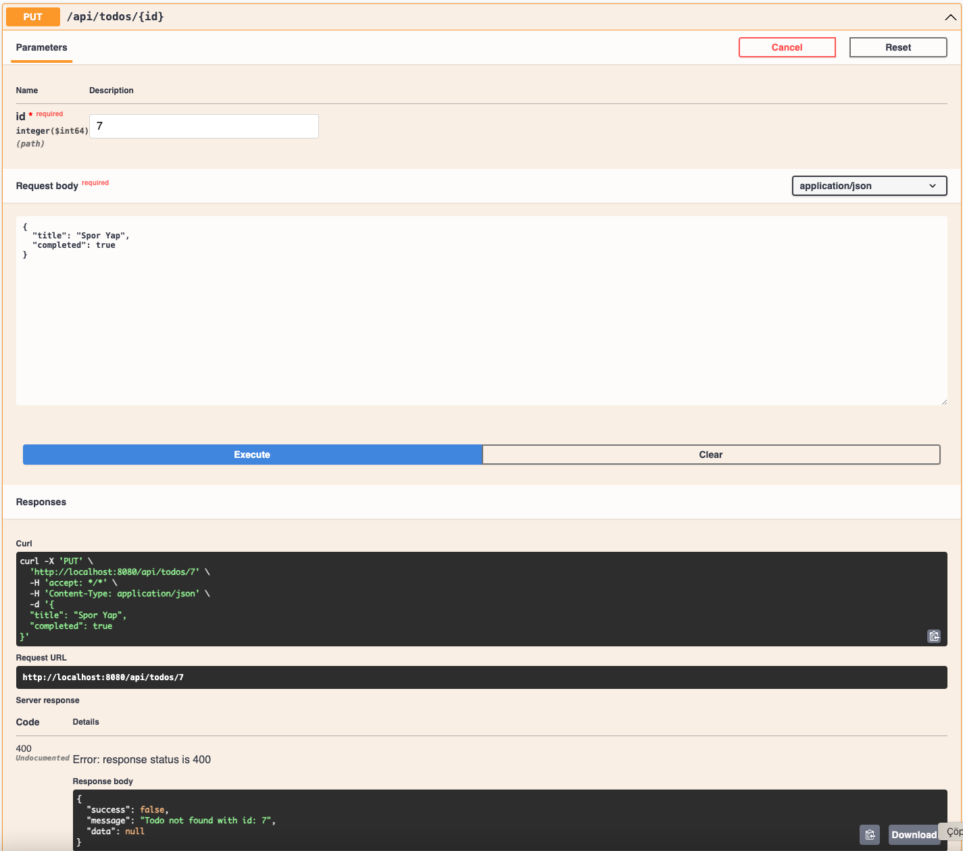
Ekran Görüntüleri (Swagger UI)
Swagger’da PUT Endpointi Hatalı Durumu (Olmayan id girişi)

Slide 14
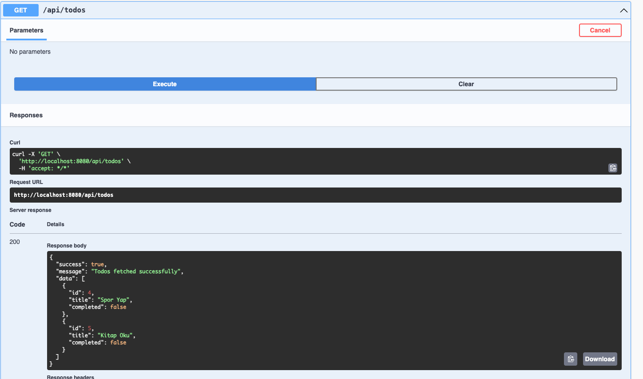
Ekran Görüntüleri (Swagger UI)
Swagger’da GET Endpointi Başarılı Durumu (Bütün Todoları Listeleme)

Slide 15
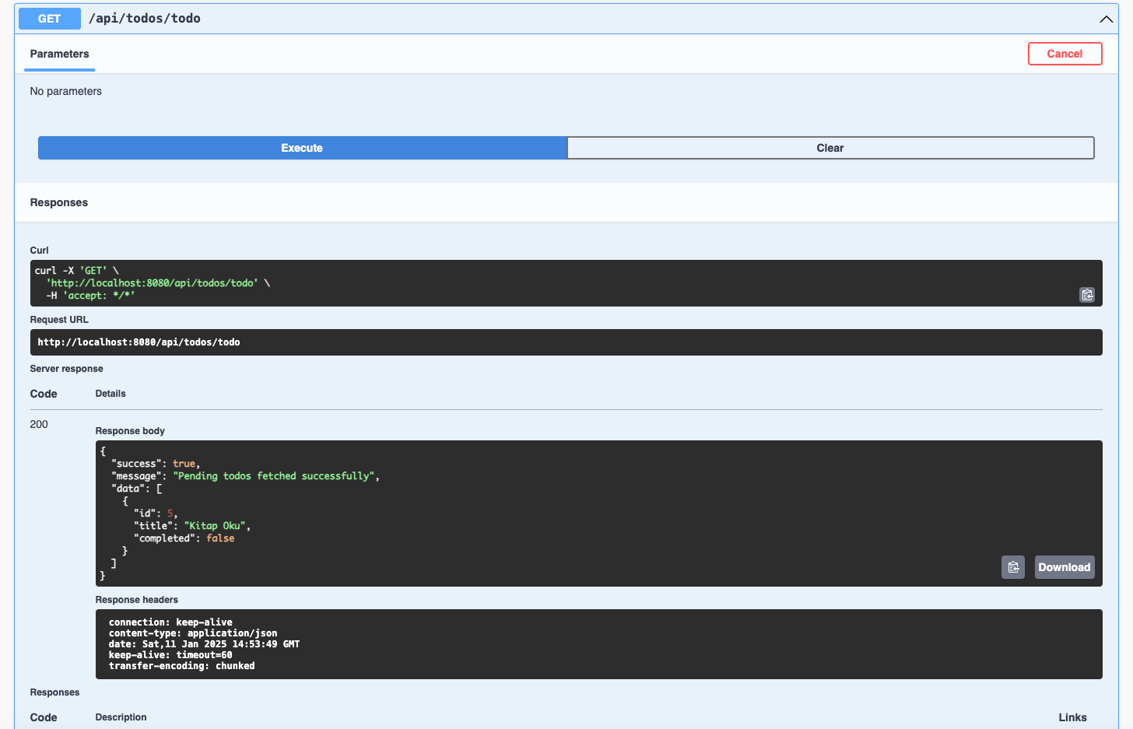
Ekran Görüntüleri (Swagger UI)
Swagger’da GET Endpointi Başarılı Durumu(Sadece Todoların Listelenmesi)

Slide 16
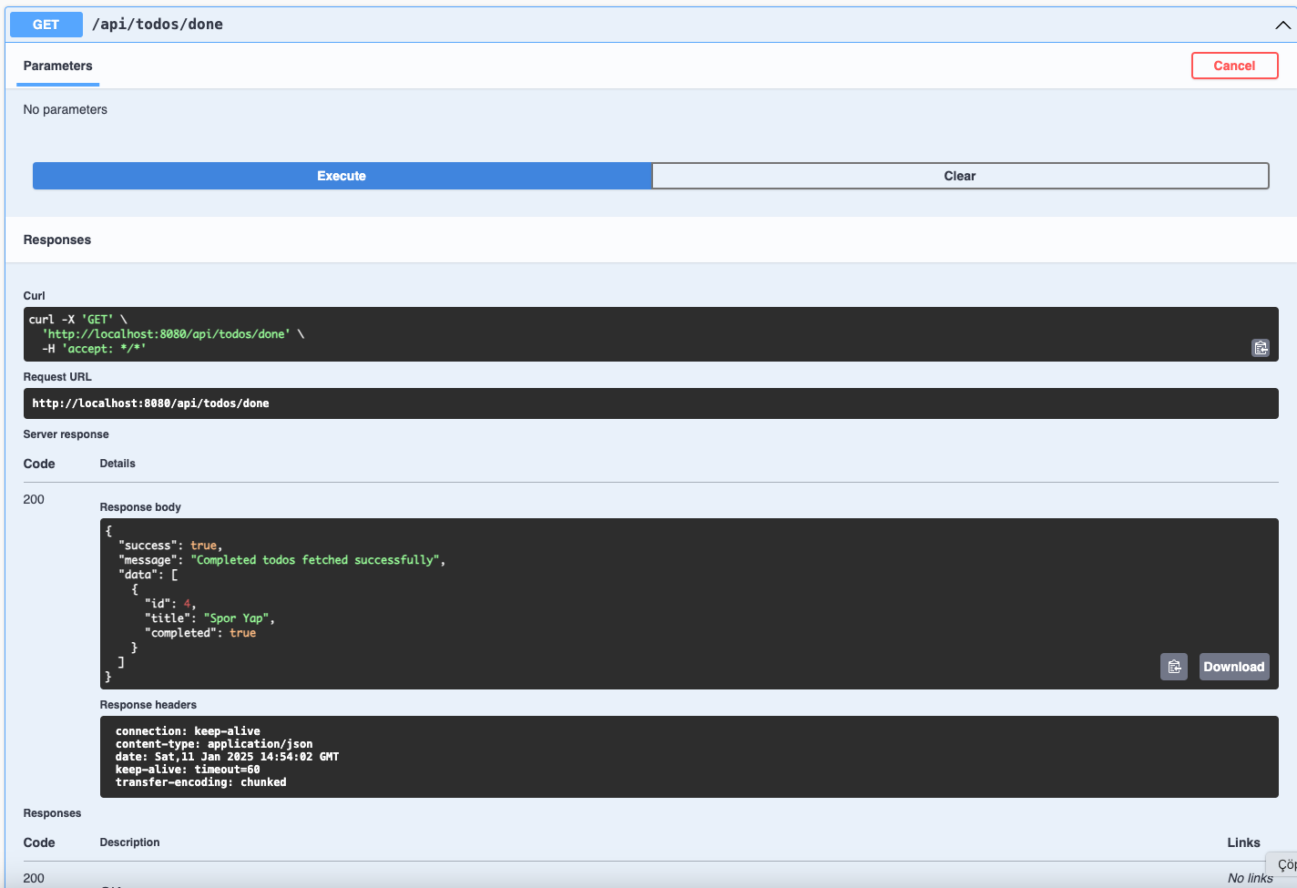
Ekran Görüntüleri (Swagger UI)
Swagger’da GET Endpointi Başarılı Durumu(Sadece Completed ‘ların Listelenmesi)

Slide 17
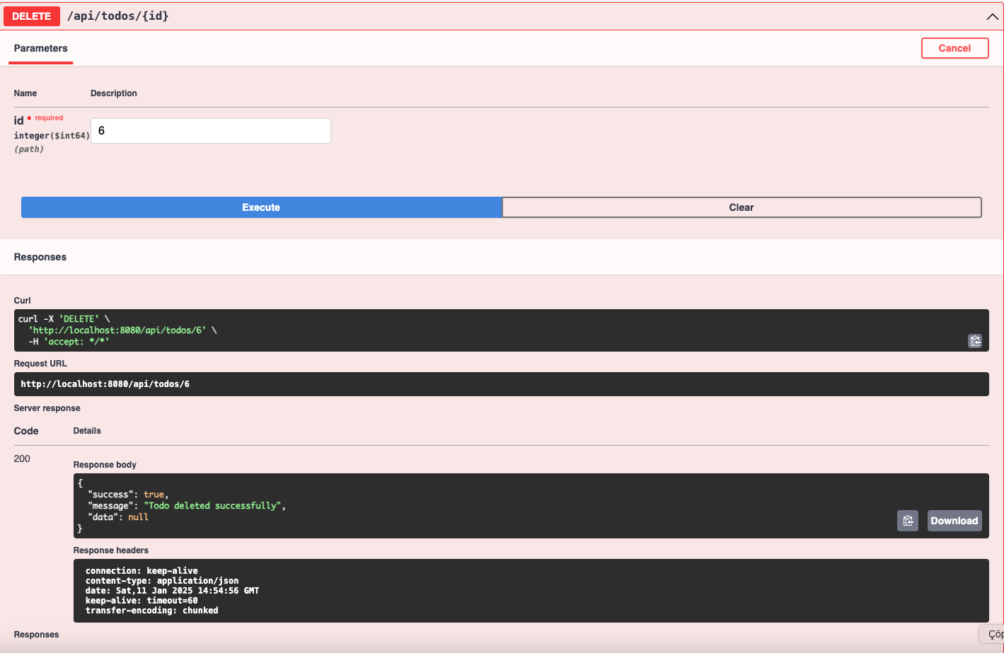
Ekran Görüntüleri (Swagger UI)
Swagger’da DELETE Endpointi Başarılı Durumu (İd ile Todo Silme)

Slide 18
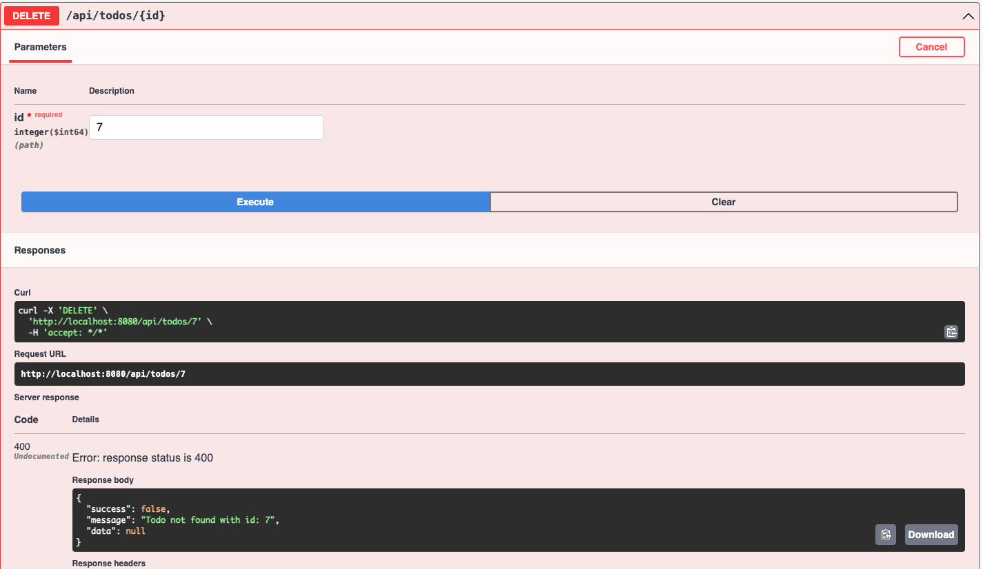
Ekran Görüntüleri (Swagger UI)
Swagger’da DELETE Endpointi Hatalı Durumu (İd Bulunamadı)

Slide 19
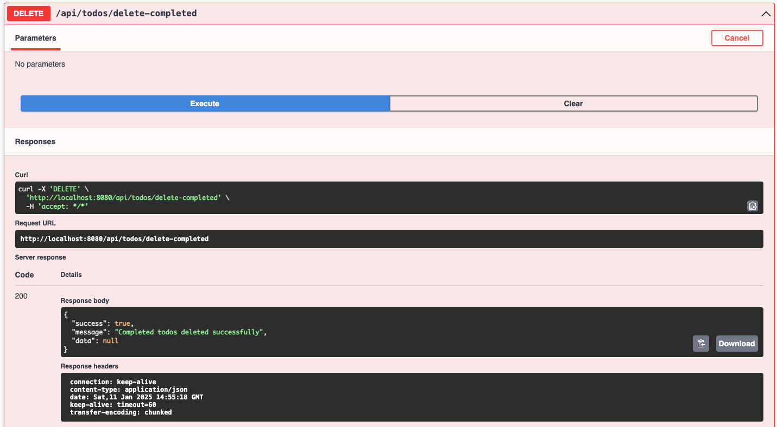
Ekran Görüntüleri (Swagger UI)
Swagger’da DELETE Endpointi Başarılı Durumu (Completed Olanların Silinmesi)

Slide 20
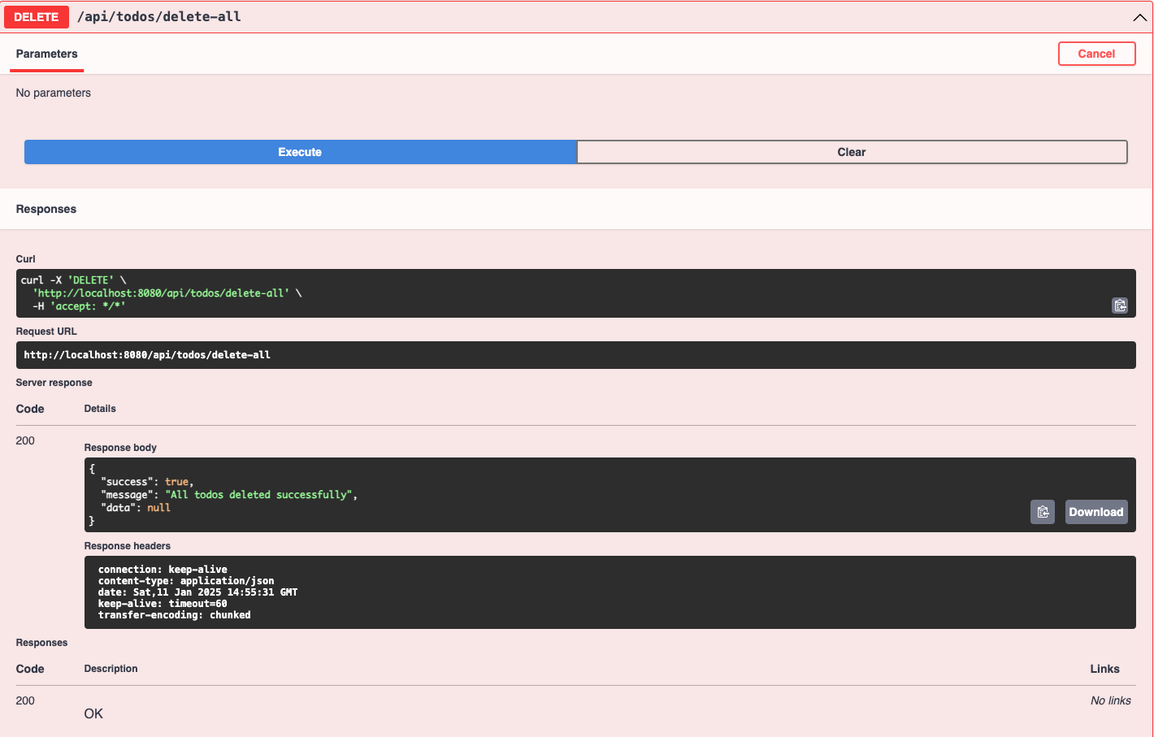
Ekran Görüntüleri (Swagger UI)
Swagger’da DELETE Endpointi Başarılı Durumu (Bütün Todoların Silinmesi)

Slide 21
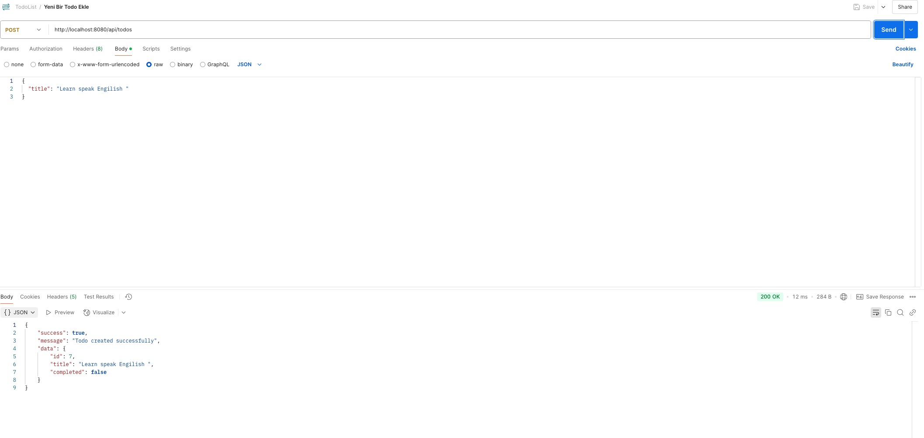
Ekran Görüntüleri (Postman)
Postman’de POST Endpointi Başarılı Durumu

Slide 22
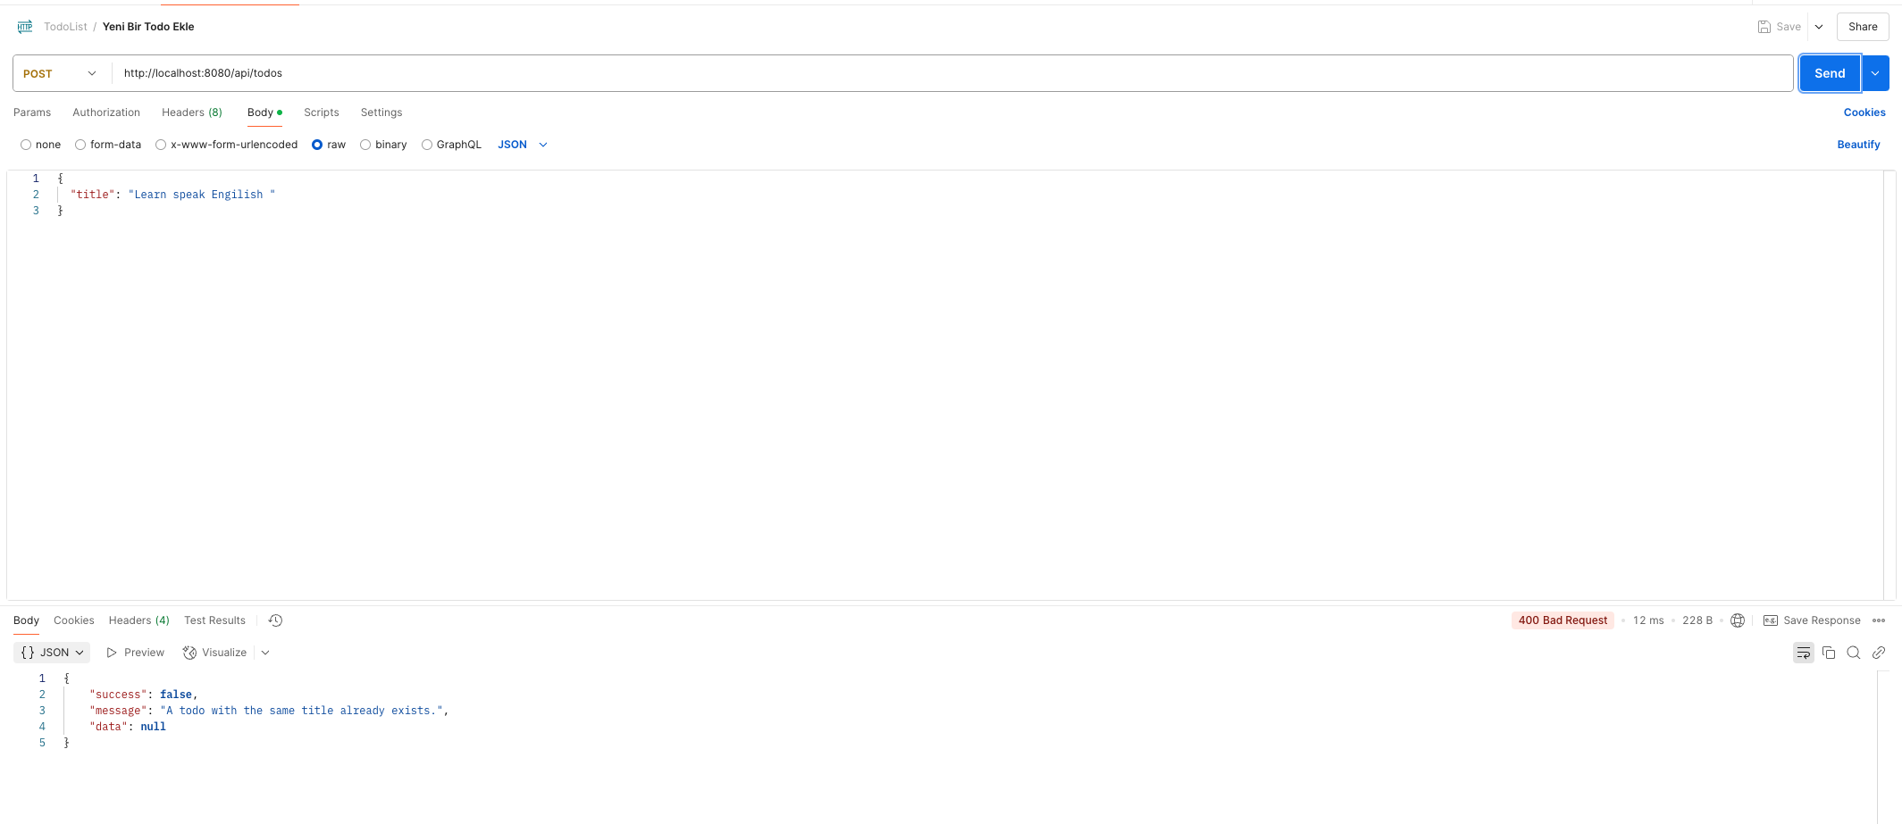
Ekran Görüntüleri (Postman)
Postman’de POST Endpointi Hatalı Durumu (Title Aynı olması)

Slide 23
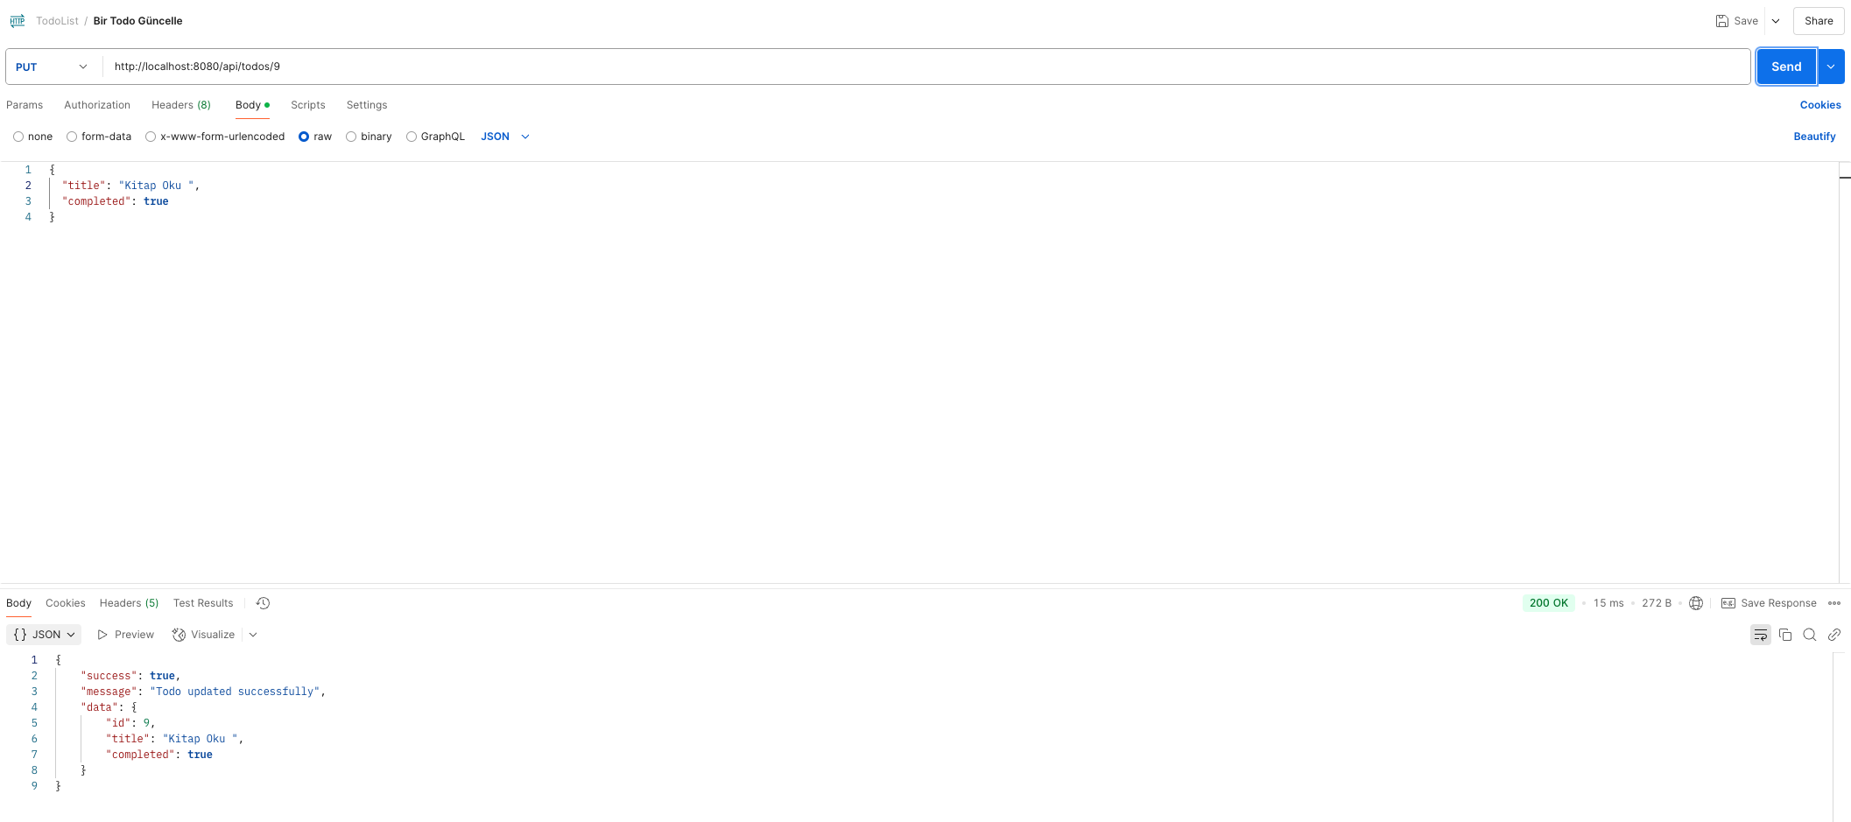
Ekran Görüntüleri (Postman)
Postman’de PUT Endpointi Başarılı Durumu

Slide 24
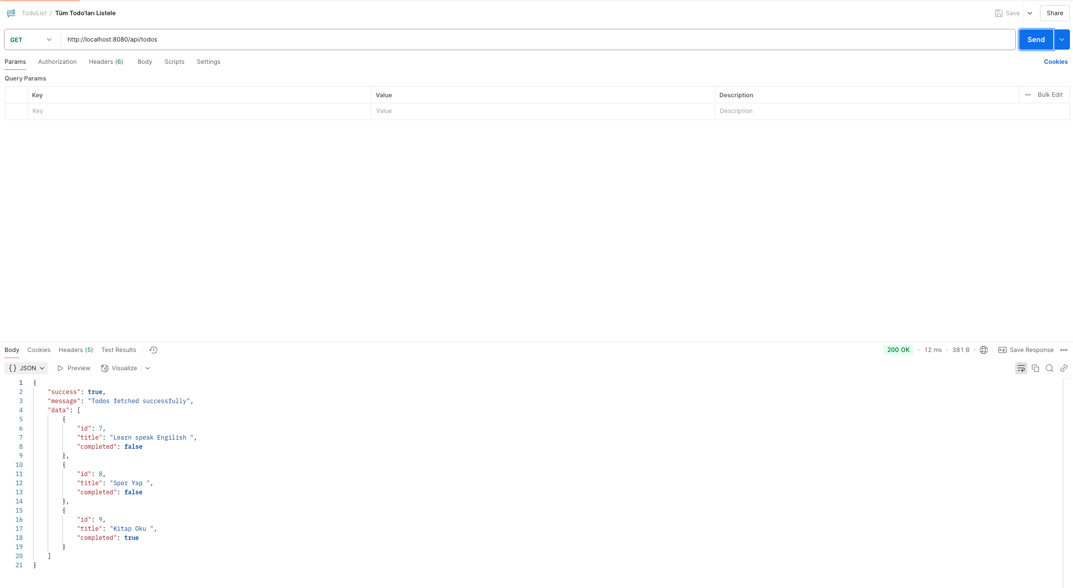
Ekran Görüntüleri (Postman)
Postman’de GET Endpointi Başarılı Durumu (Bütün Todoları Listeleme)

Slide 25
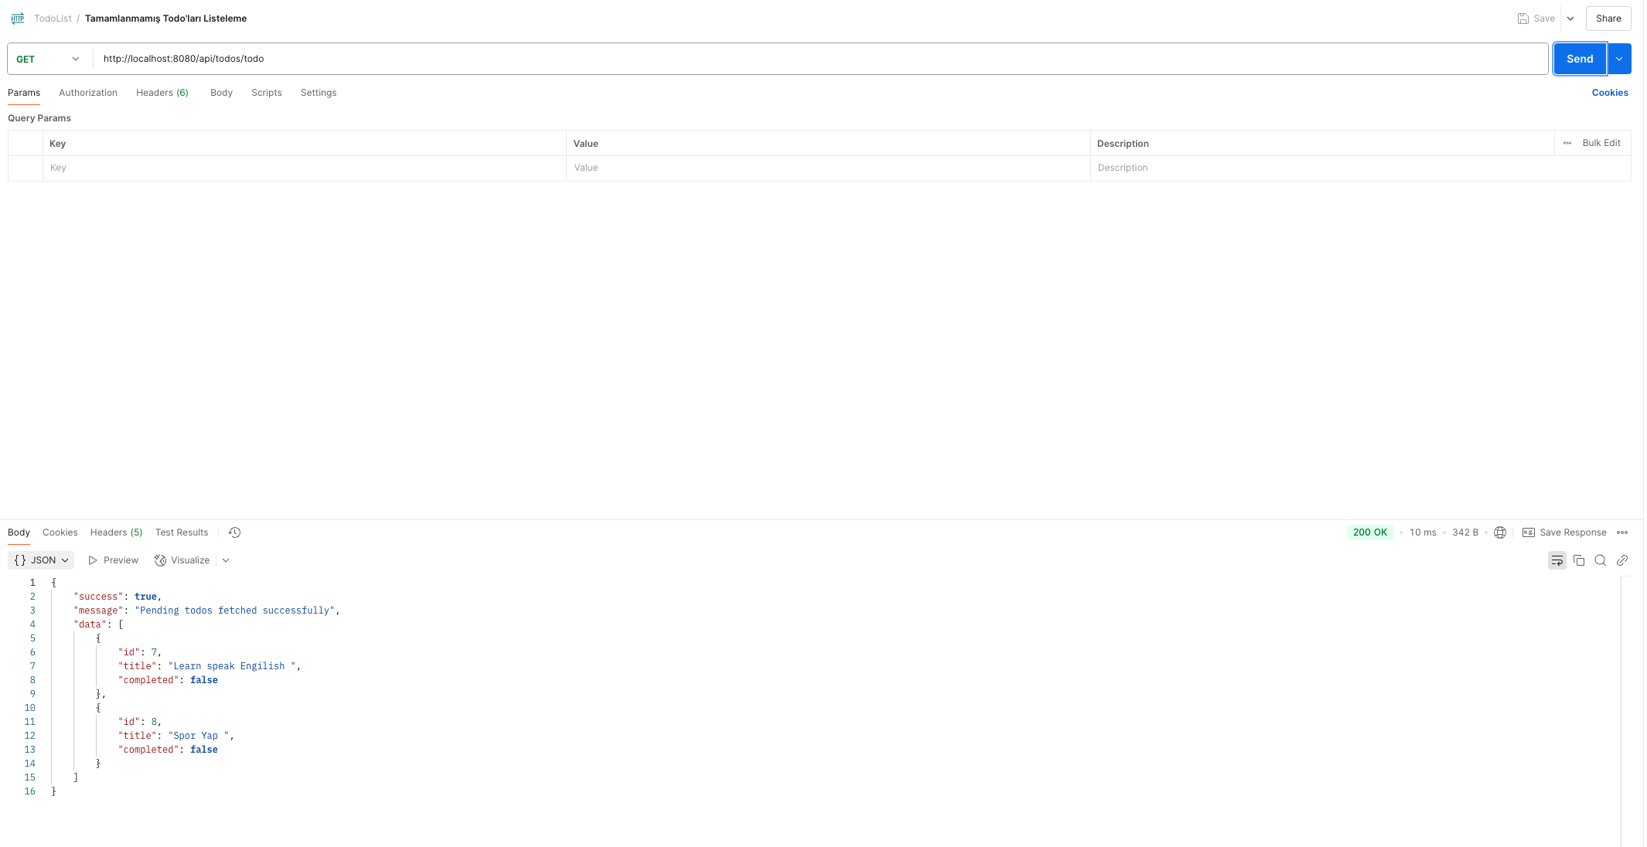
Ekran Görüntüleri (Postman)
Postman’de GET Endpointi Başarılı Durumu (Sadece Todoları Listeleme)

Slide 26
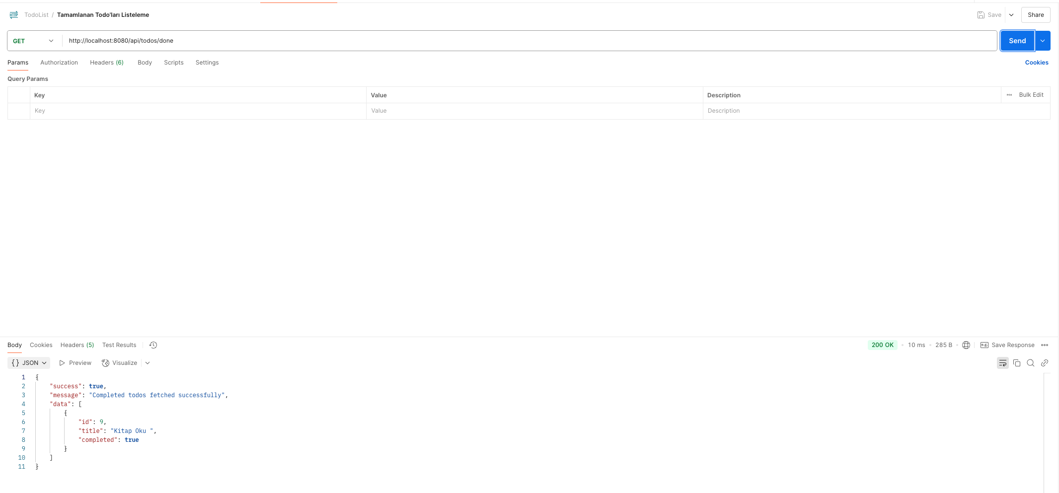
Ekran Görüntüleri (Postman)
Postman’de GET Endpointi Başarılı Durumu (Sadece Completed’ları Listeleme)

Slide 27
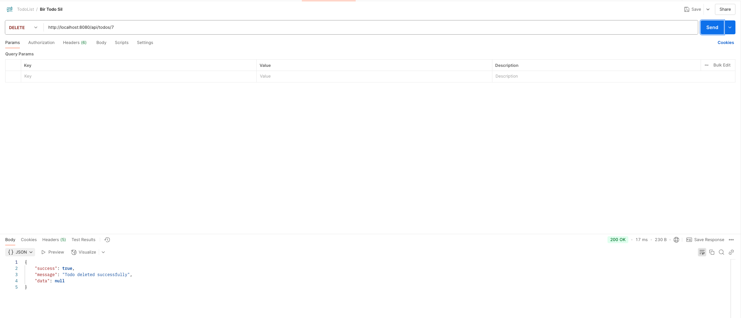
Ekran Görüntüleri (Postman)
Postman’de DELETE Endpointi Başarılı Durumu (Belirtilen İd’li Todo’yu Silme)

Slide 28
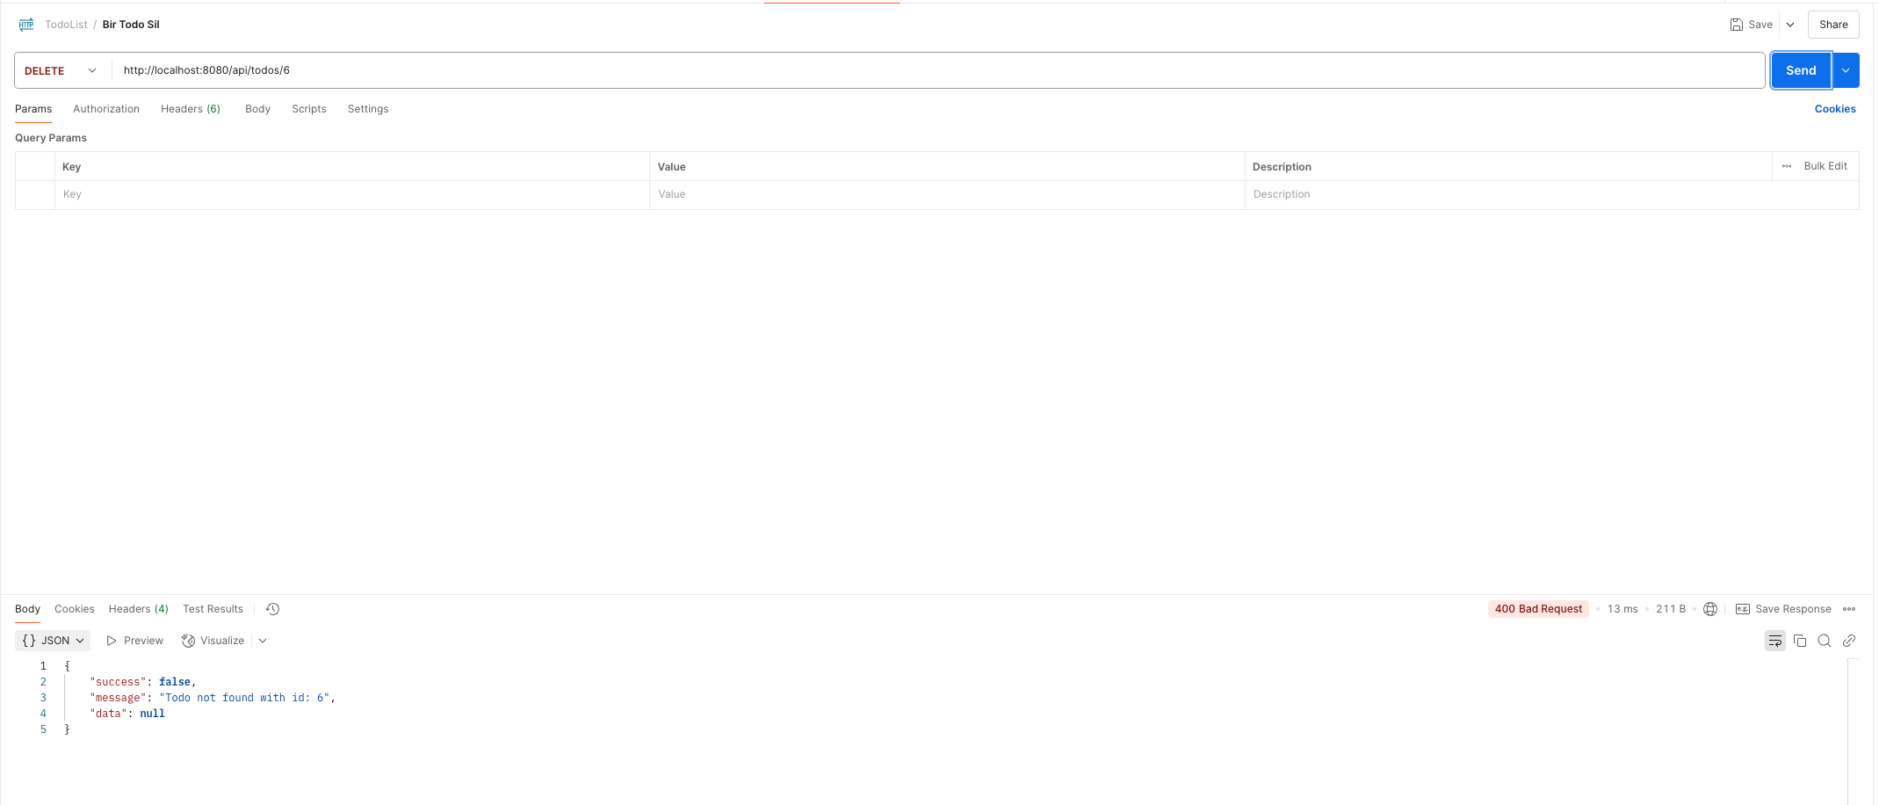
Ekran Görüntüleri (Postman)
Postman’de DELETE Endpointi Hatalı Durumu (Belirtilen İd’li todo bulunumadı!)

Slide 29
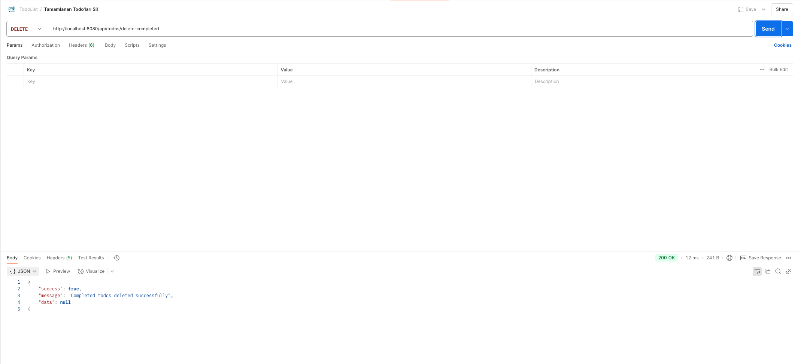
Ekran Görüntüleri (Postman)
Postman’de DELETE Endpointi Başarılı Durumu (Sadece Completed Olan Todo’ları Silme)

Slide 30
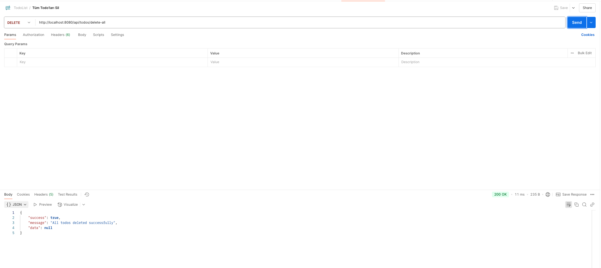
Ekran Görüntüleri (Postman)
Postman’de DELETE Endpointi Başarılı Durumu (Bütün Todo’ları Silme)

Slide 31
Teşekkürler!
GitHub Link: https://github.com/yakuperenermurat/todo-list-backend
İletişim:
GitHub: https://github.com/yakuperenermurat
LinkedIn:https://www.linkedin.com/in/yakuperenermurat/

